Slide 1
I mål med matavfallet
Rapportnummer 2024:16
December 2024

Slide 2
Avfall Sveriges
utvecklingssatsningar
Syftet med Avfall Sveriges utvecklingssatsning är att genom samordnade insatser främja medlemmarnas verksamhetsutveckling för en avfallshantering som är miljöriktig och hållbar utifrån ett samhällsansvar.
Utvecklingssatsningens inriktning utgår från medlemmarnas behov, är starkt medlemsförankrad, framförallt genom arbetsgrupperna, och har sin grund i Avfall Sveriges vision ”Det finns inget avfall”.
Särskilda satsningar
Arbetsgrupperna för energiåtervinning, biologisk återvinning och avfallsanläggningar har egna utvecklingssatsningar som de själva bekostar och beslutar om.

Slide 3
Projektinformation
Sökande:
Verksamhetsgrupp Matavfallsinsamling
Genomförare:
Angelika Blom NSR AB samt Hanna Hellström, Sanna Andersson och Eddie Nyberg, samtliga från Göteborgsregionen
Finansiär:
Avfall Sverige, Utvecklingssatsningen

Slide 4
Syfte & Genomförande
Syfte
  att underlätta för aktörerna längs hela matavfallskedjan att uppnå etappmålet om 75 procent till biologisk återvinning senast 2023 samt,
  stötta de kommuner som med anledning av obligatoriet skulle införa källsortering av matavfall senast 1 januari, 2024
Genomförande
  Kartläggning av nuläget, behov av utveckling och goda exempel längs hela aktörskedjan för lyckad återvinning av matavfall

Slide 5
Nyckelresultat
Kartläggningen visade
  Att det finns ett önskemål om nationell, långsiktig informationskampanj om matavfall
  På behov av att kunna mäta avfallsmängder på lägenhetsnivå
  Att mer data från renhållaren är önskvärt från fastighetsägare, bland annat för riktade informationsinsatser
  Behov av att utveckla ”bäraren” av matavfall
  Att det finns massor av goda exempel från både renhållare och fastighetsägare att inspireras av!

Slide 6
Insikter & slutsatser
Projektet identifierade såväl behov av utveckling som massor av goda exempel. Nu är det upp till matavfallskedjans aktörer, berörda branschorganisationer och myndigheter samt utvecklare och konsulter att jobba vidare med projektets alla resultat, så att vi tillsammans ökar återvinning av matavfall.

Slide 7
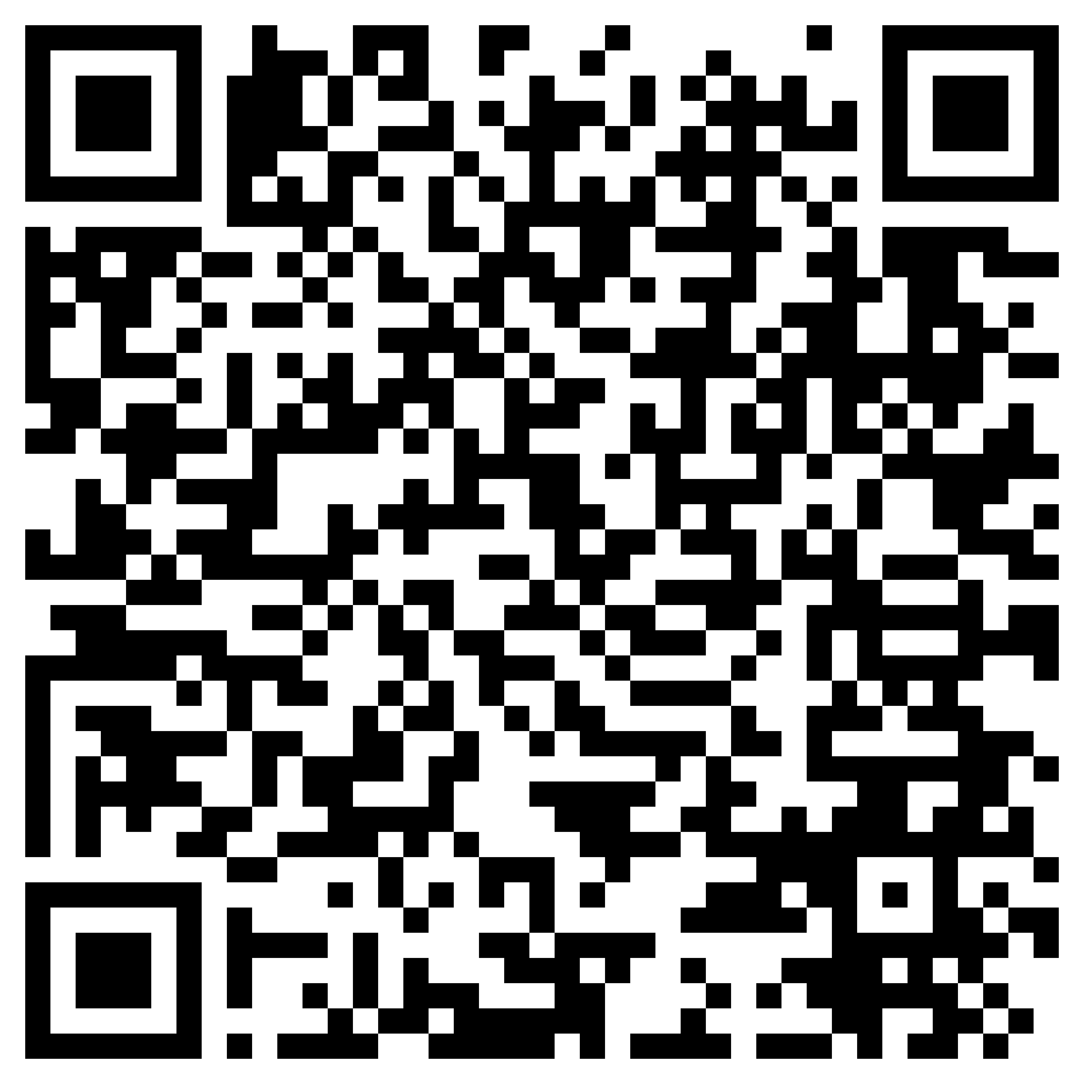
Rapportinformation
RAPPORTEN FINNS FÖR NEDLADDNING
(kostnadsfritt för Avfall Sveriges medlemmar)
på Avfall Sveriges hemsida
MER INFORMATION
Angelika Blom
Angelika.blom@avfallsverige.se

Slide 8
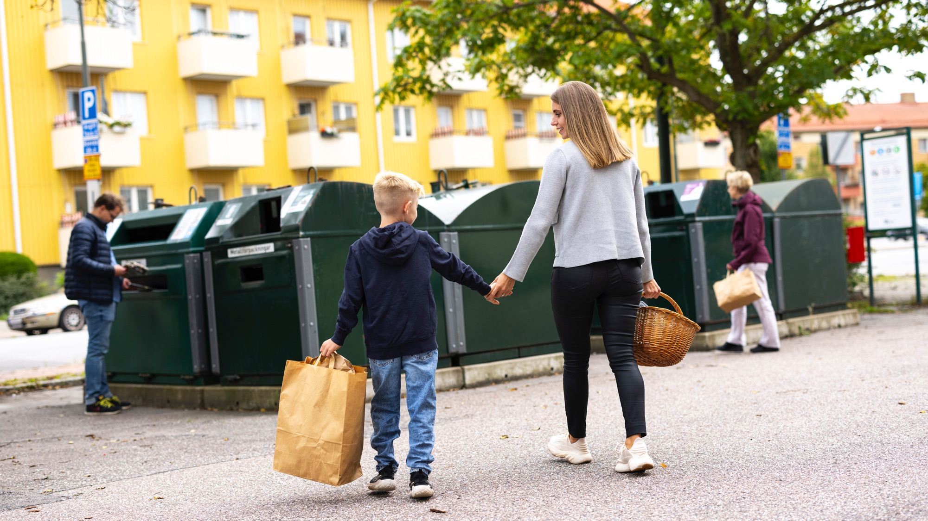
Tack!
www.avfallsverige.se

